Slide 1

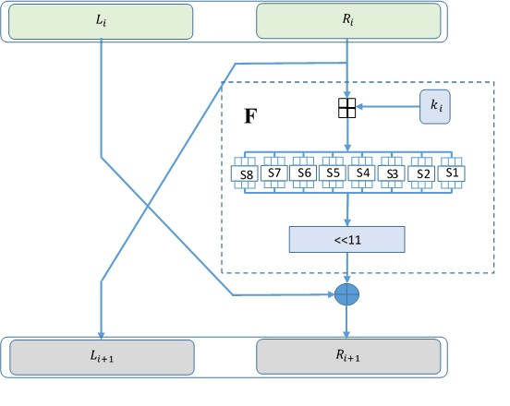




Xarakteristikasi
blok uzunligi: 64 bit;
- maxfiy kalit uzunligi: 256 bit;
raund kalitlari uzunligi: 32 bit;
raundlar soni: 32 ta;
Feystel tarmog’iga asoslangan
Akslantirishlari
⊞ akslantirishi;
S akslantirishi;
R akslantirishi.
L_{i} , R_{i} – mos holda i-raundga kuruvchi qiymatning chap va o’ng tomonlari
F – Feystel tarmog’i funksiyasi
L_{i+1} , R_{i+1} – mos holda i-raunddan chiquvchi qiymatning chap va o’ng tomonlari

Slide 2

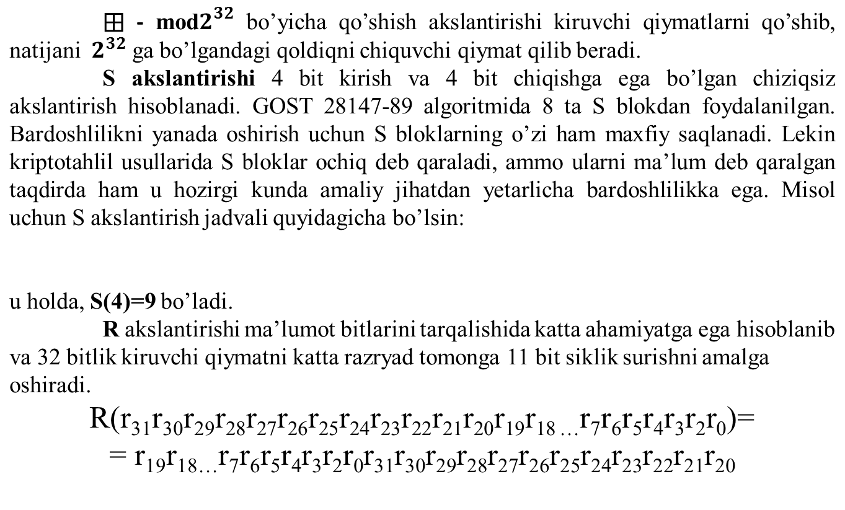
12 | 10 | 2 | 8 | 9 | 15 | 1 | 3 | 11 | 5 | 13 | 14 | 4 | 6 | 0 | 7

Slide 3

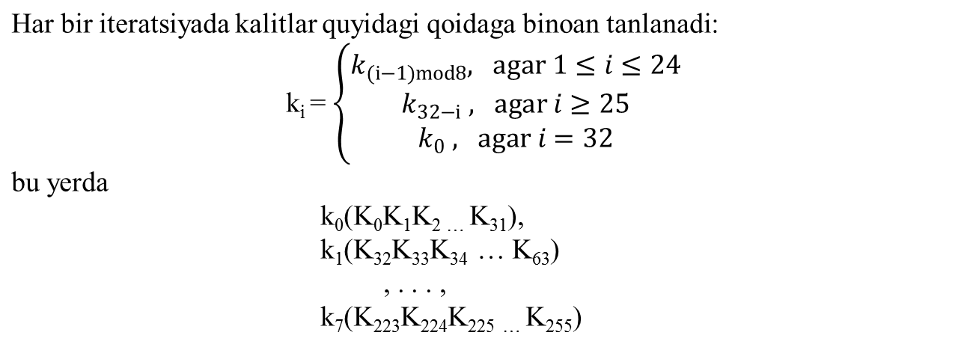

Slide 4



Oddiy almashtirish rejimi
1
2
3
4

Slide 5


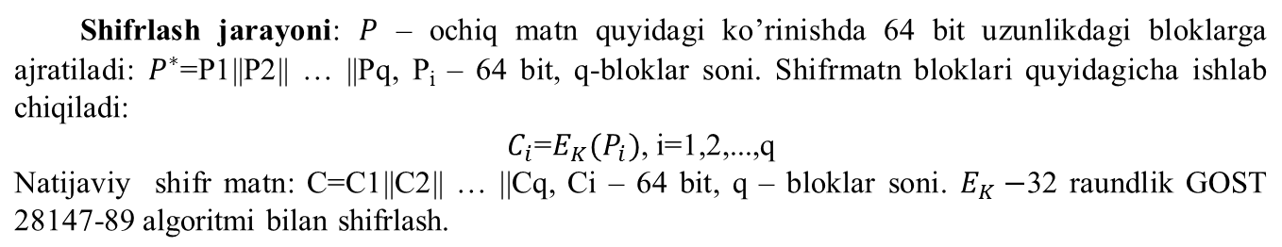


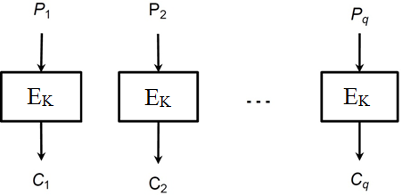
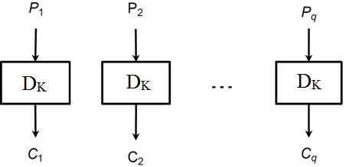
Deshifrlash jarayoni: C – shifrmatn quyidagicha ifodalanadi: C= C₁|| C₂|| …|| C_{q}. ochiq matn bloklari esa quyidagicha hisoblanadi:
P_{i} = D_{K}(C_{i}), i = 1, 2, …, q
Natijaviy ochiq matn: P= P₁|| P₂|| … || P_{q}.
Shifrlash jarayoni
Deshifrlash jarayoni

Slide 6

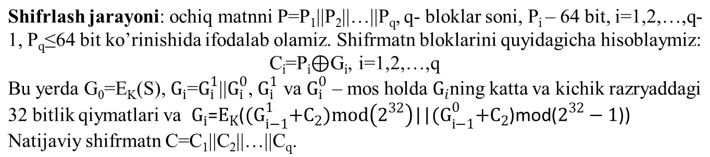
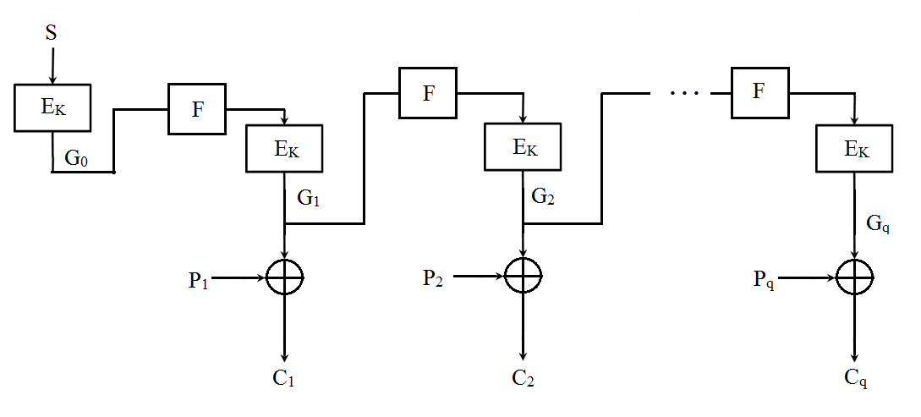
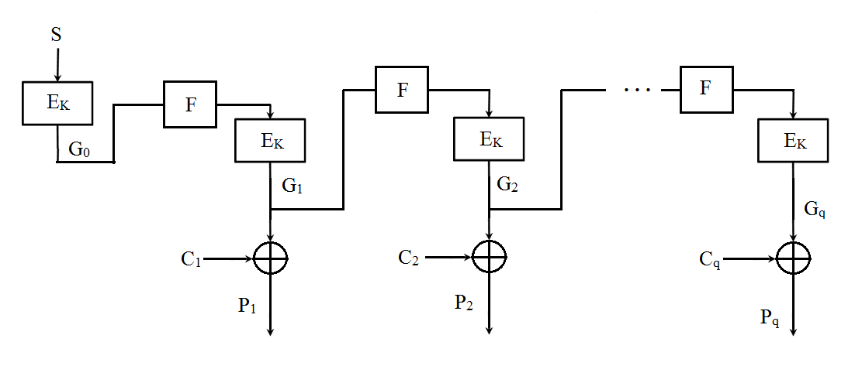
Oddiy almashtirish rejimi
Deshifrlash jarayoni: shifrmatnni C=C₁||C₂||…||C_{q}, q- bloklar soni, C_{i} – 64 bit, i=1,2,…,q-1, C_{q}≤64 bit ko’rinishida ifodalab olamiz. Ochiq matn bloklarini quyidagicha hisoblaymiz:
P_{i}=C_{i}⊕G_{i}, i=1,2,…,q
G_{i} shifrlash jarayonidagi bilan bir xil qiymatga ega.

Slide 7

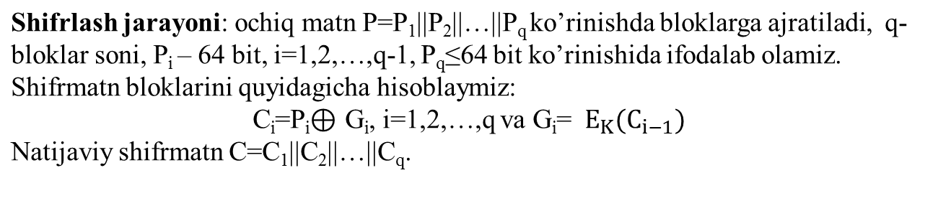
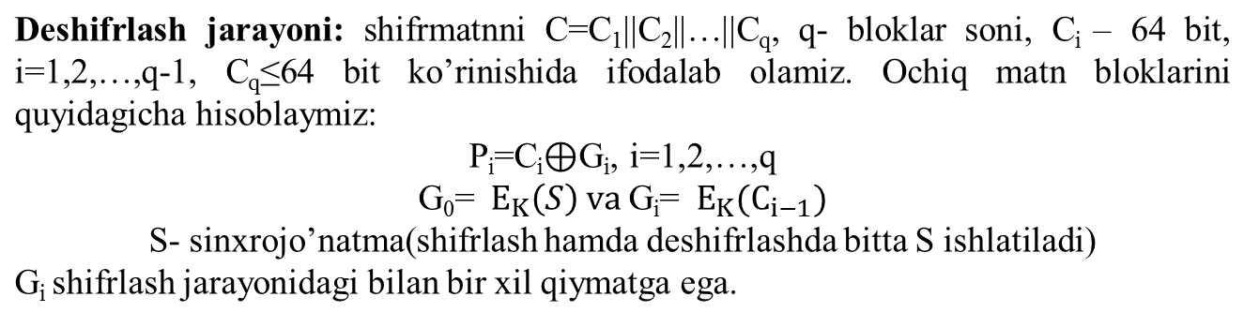
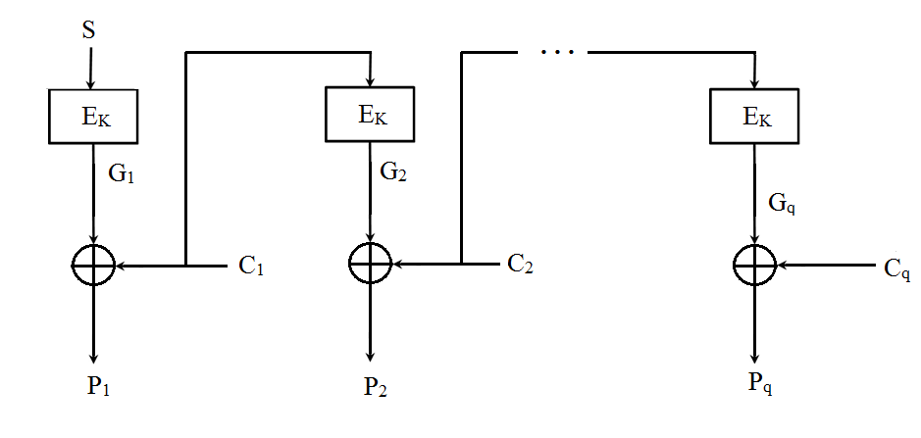
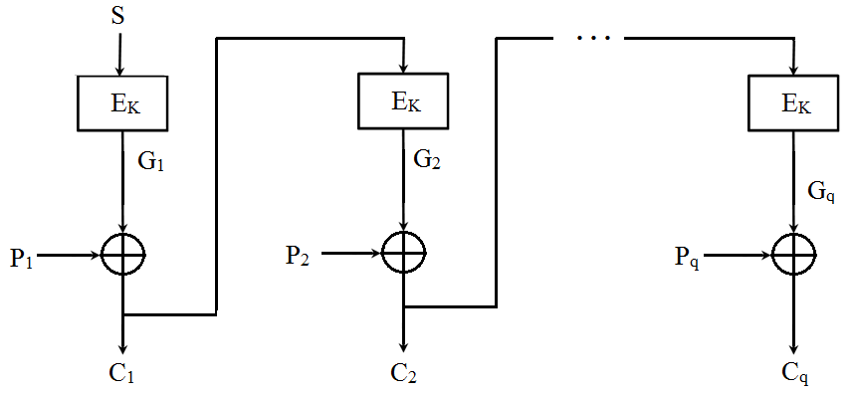
Oddiy almashtirish rejimi

Slide 8

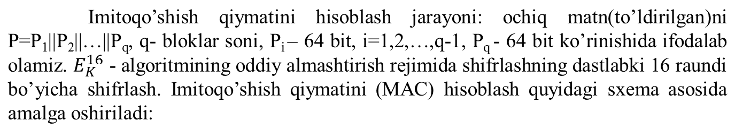
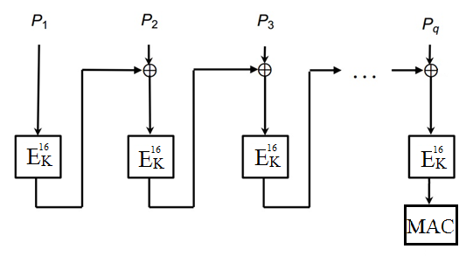
Oddiy almashtirish rejimi
Imitoqo’shish qiymati imitomuhofazani ta’minlash maqsadida ishlatiladi.
Imitomuhofaza - shifrlangan aloqa tizimini yolg’on ma’lumotlarni majburan qabul qildirishdan muhofaza qilish

Slide 9


Slide 10

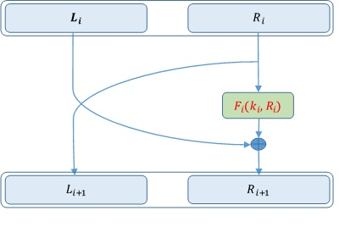
L_{i} , R_{i} – mos holda i-raundga kuruvchi qiymatning chap va o’ng tomonlari
F(k_{i} , R_{i}) – Feystel tarmog’i funksiyasi
L_{i+1} , R_{i+1} – mos holda i-raunddan chiquvchi qiymatning chap va o’ng tomonlari

